Slide 1

Sistemas Operacionais
Processos
INTRODUÇÃO
ESTADOS DE UM PROCESSO
ESTRUTURA DE UM PROCESSO
BLOCO DE CONTROLE DE PROCESSO
TABELA DE PROCESSOS
Prof. Sérgio Ricardo Rota pf0112@fiap.com.br www.fiap.com.br

Slide 2
Processos
Todo software que pode ser executado por um computador, inclusive o próprio sistema operacional, é organizado como um conjunto de processos.
Um processo é um programa em execução, sendo que o processador é chaveado entre os vários processos. O rápido chaveamento do processador entre diversos programas em execução denomina-se multiprogramação.
2

Slide 3
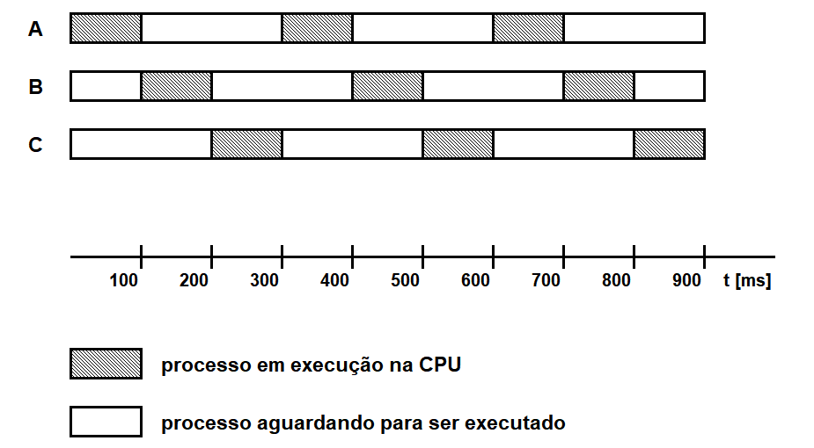
Processos
3

Slide 4
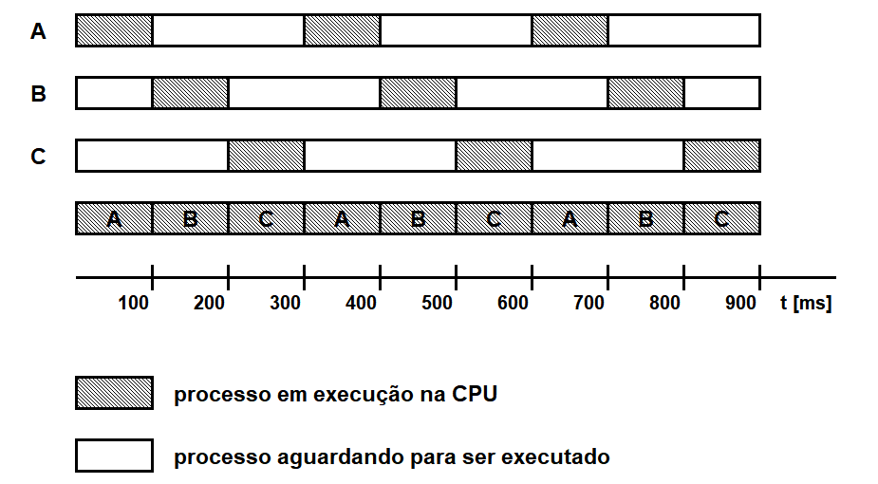
Processos
4

Slide 5
Processos
Nos sistemas multiprogramáveis, o processador é chaveado entre diversos processos, dando a cada processo dezenas de milésimos de segundos (ms) de processamento. Desta forma, embora em um determinado instante apenas um programa esteja em execução (*), no decorrer de um segundo, o processador pode ter trabalhado para diversos processos, dando aos usuários a impressão de paralelismo de execução (pseudoparalelismo ou paralelismo aparente).
(*) Considerando-se computadores com apenas um núcleo de processamento (core).
5

Slide 6
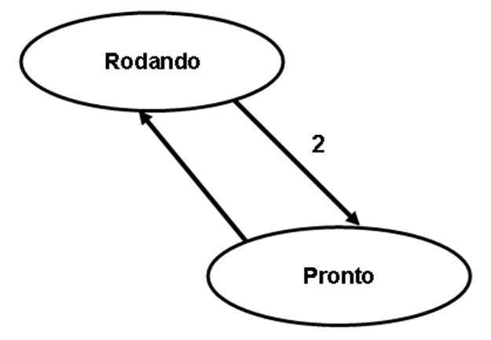
Estados de um Processo
3
6

Slide 7
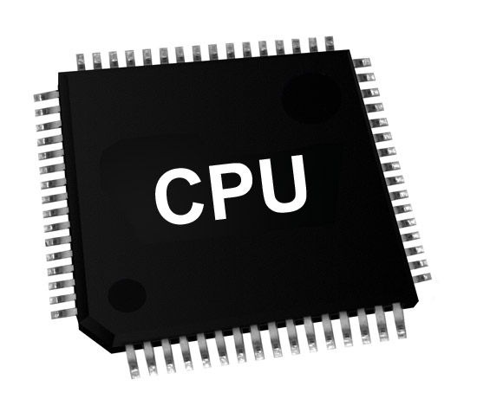
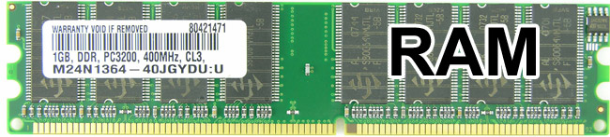
Estados de um Processo
3
7

Slide 8
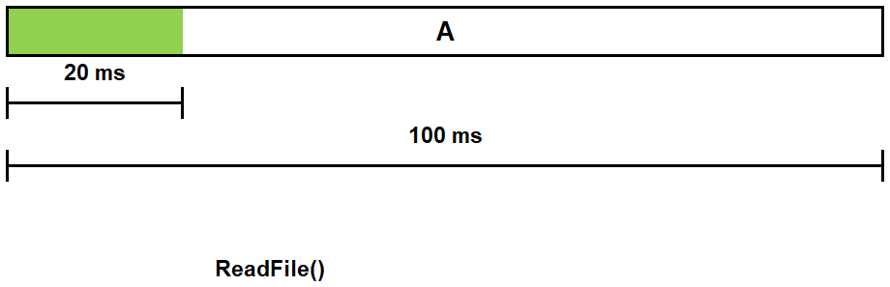
Estados de um Processo
8

Slide 9
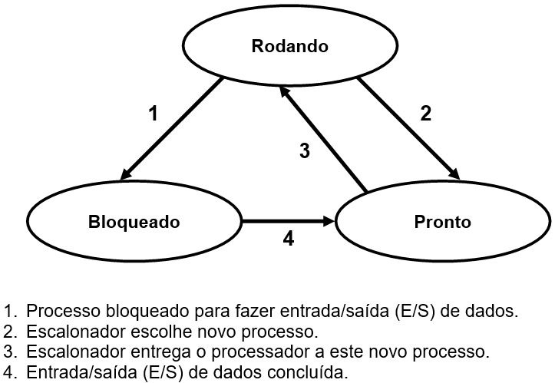
Estados de um Processo
9

Slide 10
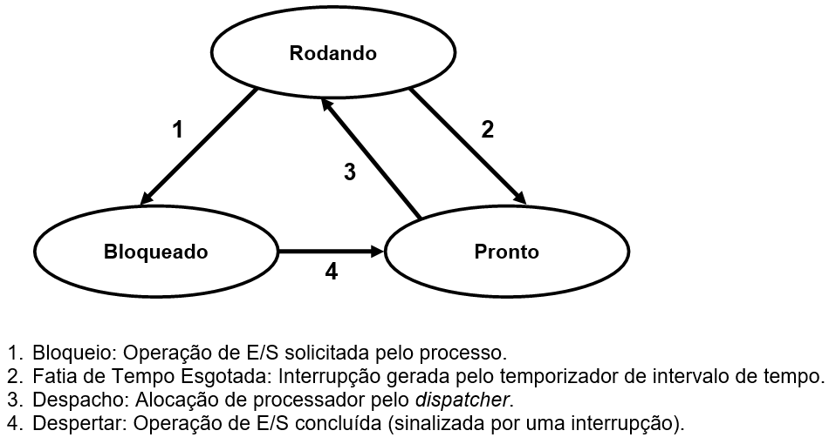
Estados de um Processo
SystemCall()
(INT SW)
timer
(INT HW)
E/S concluída
(INT HW)
10

Slide 11
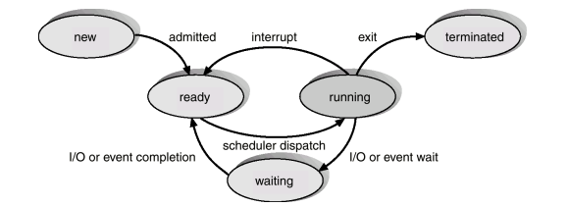
Estados de um Processo
11

Slide 12
Estados de um Processo
Assim, em um sistema multiprogramável, um processo não é executado durante todo o tempo pelo processador. Desta forma, durante sua existência, um processo passa pelos seguintes estados: Execução ou Rodando (Running): utilizando o processador naquele instante. Pronto (Ready): em condições de ser executado, mas temporariamente bloqueado para dar vez a outro processo. Espera ou Bloqueado (Wait): impedido de ser executado até que ocorra um determinado evento externo ao processo.
12

Slide 13
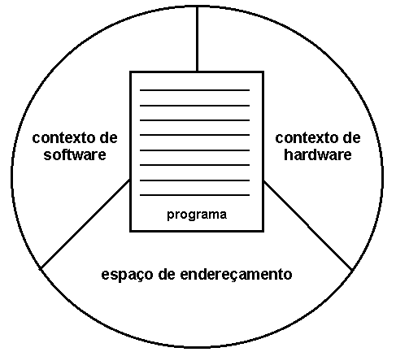
Estrutura de um Processo
13

Slide 14
Contexto de Hardware
O contexto de hardware armazena o conteúdo dos registradores gerais do processador, além dos registradores de uso específico – como o contador de programa (registrador IP), o apontador de pilha (registrador SP) e o registrador de status (flags). Quando um processo está em execução, o seu contexto de hardware está armazenado nos registradores do processador. No momento em que o processo perde a utilização da CPU, o SO salva as informações no contexto de hardware do processo.
14

Slide 15
Contexto de Software
O contexto de software especifica características do processo e limites de recursos que podem ser alocados pelo processo e é composto por três grupos de informações: identificação, quotas e privilégios.
15

Slide 16
Contexto de Software
Identificação: Todo processo criado pelo sistema operacional recebe uma identificação única, um número: PID – Process Identification. Através do PID, o sistema operacional e outros processos podem referenciar qualquer processo existente. Alguns sistemas operacionais também conseguem identificar um processo através do seu nome.
16

Slide 17
Contexto de Software
Quotas: Representam os limites de cada recurso do sistema computacional que o processo pode alocar. Alguns exemplos de quotas presentes na maioria dos sistemas operacionais são: número máximo de arquivos abertos simultaneamente, tamanho máximo de memória principal e secundária que o processo pode alocar, número máximo de operações de E/S pendentes, tamanho máximo do buffer para operações de E/S e número máximo de subprocessos que podem ser criados.
17

Slide 18
Contexto de Software
Privilégios: Definem as ações que um processo pode fazer em relação a si próprio, aos demais processos e ao SO. Privilégios que afetam o próprio processo permitem que suas características possam ser alteradas: prioridade de execução, tamanho máximo de memória principal que pode ser alocada etc. Privilégios que afetam o SO são os mais amplos e poderosos, uma vez que eles estão relacionados à operação e gerência do ambiente: alteração de regras de segurança, alteração de parâmetros de configuração do sistema etc.
18

Slide 19
Espaço de Endereçamento
O espaço de endereçamento representa a área de memória pertencente ao processo onde as instruções e os dados do programa são armazenados para execução. Cada processo possui seu próprio espaço de endereçamento, que deve ser protegido do acesso pelos demais processos.
19

Slide 20
Troca de Contexto
A troca de um processo por outro na CPU(*) é comandada pelo sistema operacional e é denominada troca de contexto. A troca de contexto consiste, principalmente, em salvar o conteúdo dos registradores do processo que está deixando a CPU e carregar o conteúdo dos registradores do novo processo que será executado.
(*) O processador incorpora as funções de uma unidade central de processamento (CPU) em um único circuito integrado.
20

Slide 21
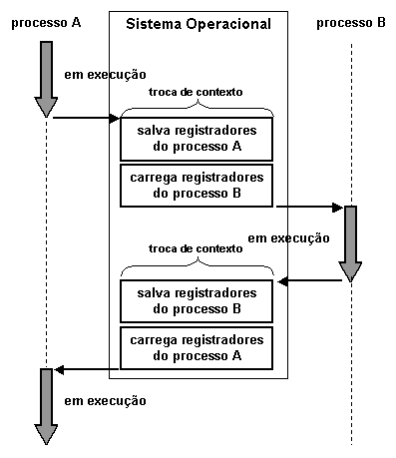
Troca de Contexto
21

Slide 22
Troca de Contexto
22

Slide 23
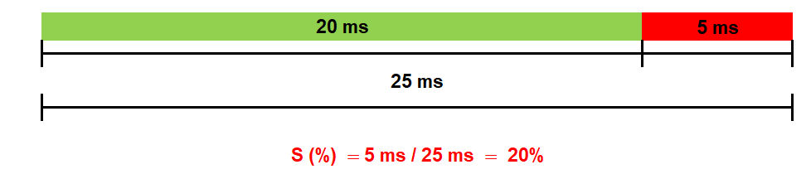
Troca de Contexto
23

Slide 24
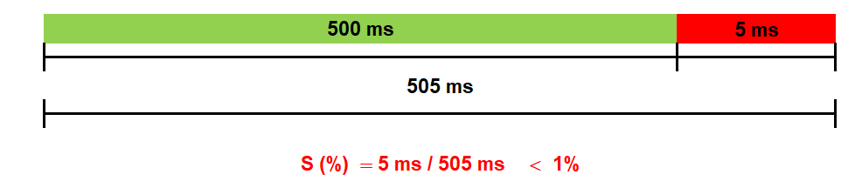
Troca de Contexto
24

Slide 25
Troca de Contexto
Contudo, por exemplo, o 11º processo será executado após 5 s (10×0,5 s).
25

Slide 26
Bloco de Controle de Processo
Cada processo é implementado pelo SO através de uma estrutura de dados chamada bloco de controle de processo (PCB – Process Control Block), a partir da qual o SO mantém todas as informações sobre o contexto de hardware, o contexto de software e o espaço de endereçamento do processo. O conjunto constituído pelo bloco de controle de processo, pelo programa a ser executado, pelos dados e pela pilha representa a manifestação física de um processo, isto é, representa a imagem do processo.
26

Slide 27
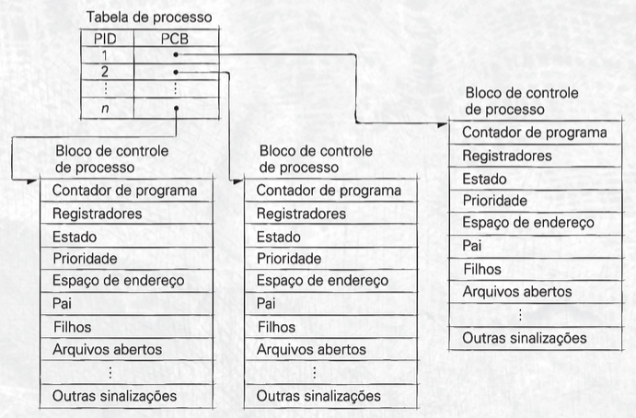
Bloco de Controle de Processo
27

Slide 28
Tabela de Processos
Para construir o modelo de processo, o sistema operacional deve manter uma tabela chamada tabela de processos com uma entrada por processo.
28

Slide 29
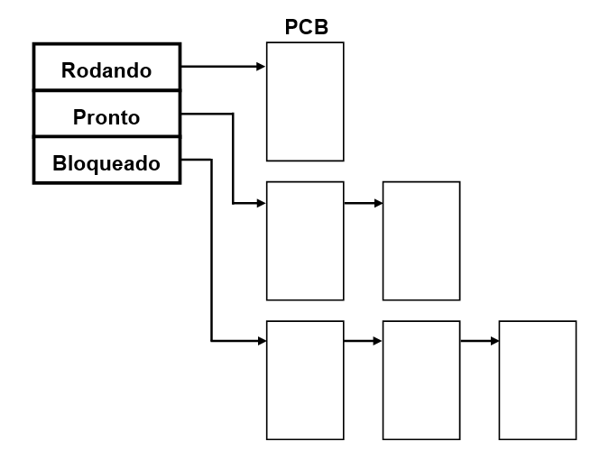
Tabela de Processos
29

Slide 30
Tabela de Processos
A
B
C
Troca de contexto do processo A pelo processo B (1).
30

Slide 31
Tabela de Processos
B
C
A
Troca de contexto do processo A pelo processo B (2).
31

